Slide 1
Captcha X Chrome Extension
107590009 資工三 劉奕欣
107590040 資工三 謝宗翰

Slide 2
TOPIC OF PROJECT
CNN辨識NTUT Nportal網站內的驗證碼
抓取學校驗證碼API、產生訓練集
配合Chrome Extension 插入驗證碼、並自動登入
比較不同影像處理的方式、對辨識率的影像
Flask部署訓練模型的方式

Slide 3
CNN-Training full Image
Pros
Cons
非常高的準確率
預測時間短
不用預處理資料
能夠辨認雜訊&黏起來的驗證碼
十分依賴Training Data
需要大量資料，避免Overfitting
訓練時間較久

Slide 4
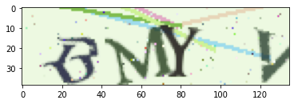

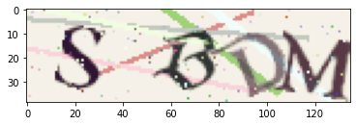

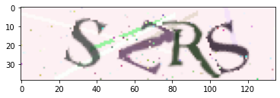

Training Data - 自行模仿驗證碼
背景
干擾線
產生字體
加入噪點
模仿
真實

Slide 5
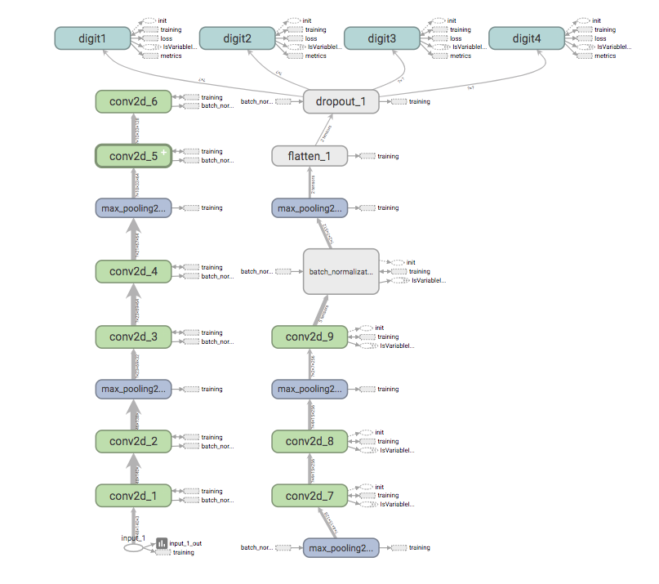
Training Step
https://github.com/JasonLiTW/simple-railway-captcha-solver

Slide 6
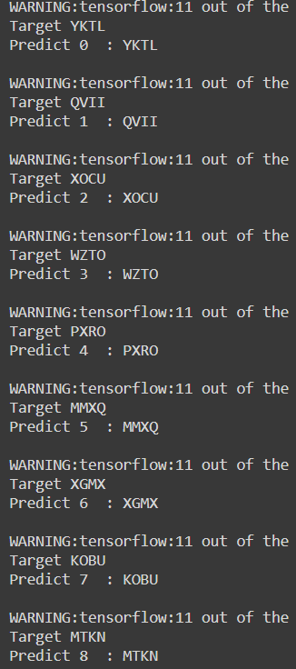
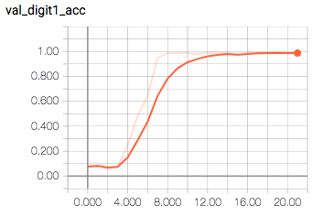
模仿資料 - Predict
準確度: 98.99%

Slide 7
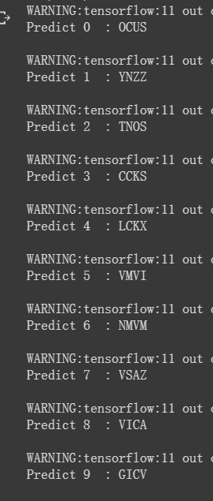
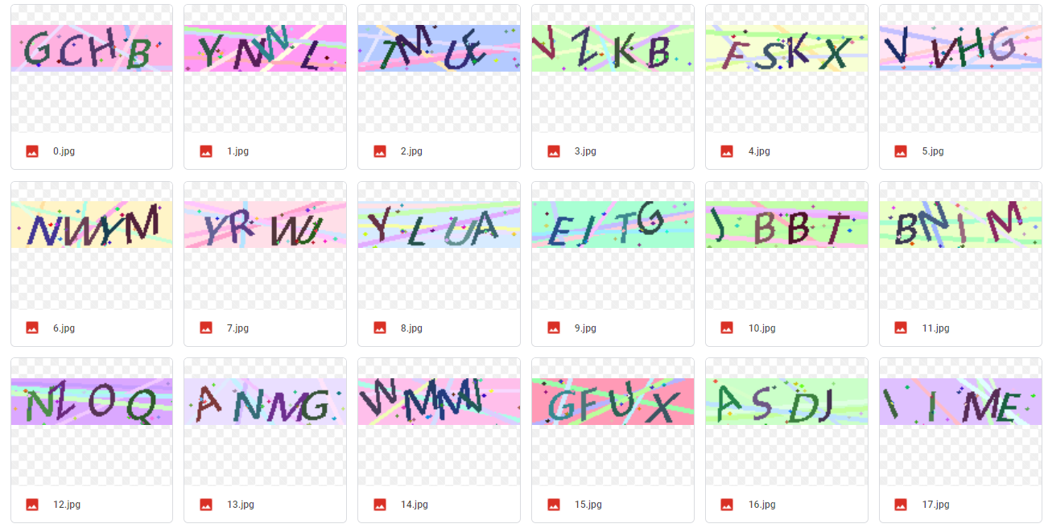
真實資料 - Predict
準確度: = 0% 只有一些些字元正確

Slide 8
CNN-Training Split Image
Pros
Cons
適應性高、對應不同格式的驗證碼
訓練時間短
少量的標記的資料即可(相比起Full Image)
需要預處理資料
很難辨識黏在一起的字

Slide 9
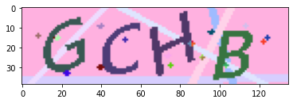
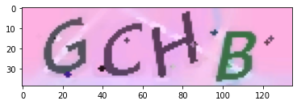
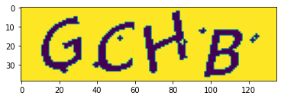
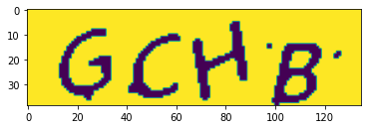
預處理資料
消除噪點
灰階後 二值化
去除剩餘噪點
Non-Local Means
Otsu threshold
Medium Filter &
Morphology-CLosing
https://blog.csdn.net/qq_38410428/article/details/93046099
https://zh.wikipedia.org/wiki/%E5%A4%A7%E6%B4%A5%E7%AE%97%E6%B3%95
https://blog.csdn.net/dcrmg/article/details/51987348

Slide 10
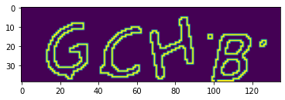
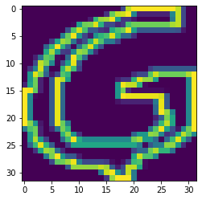
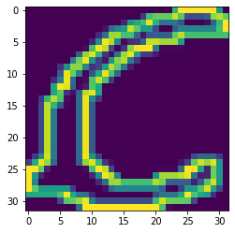
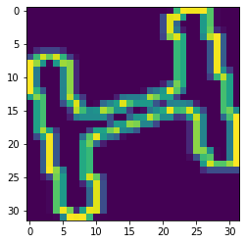
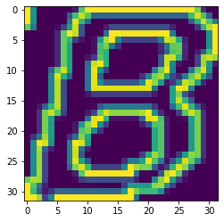
預處理資料
抓出整體輪廓
切割
CV2.MorphalogyEx
-Gradiant
OpenCV.findContours
https://blog.csdn.net/kakiebu/article/details/79324301
https://blog.csdn.net/dcrmg/article/details/51987348

Slide 11
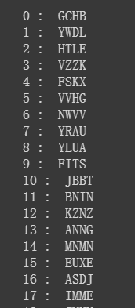
Predict Step
準確度: 6/18 = 33%

Slide 12

部屬Flask - 訓練的Model - 包裝成API

Slide 13
流程 -
監聽網頁的內容- 抓出
驗證碼圖片
在本地預測得到結果
利用Google Extension
將js插入至網頁並自動填入驗證碼
送出80Port 並偵測是否正確，不正確預測、重新第一步驟

Slide 14
Chrome Extension
manifest.json
popup.html
option.js
content.js
background.js
4
1
當偵測到進入某網站
抓取驗證圖片
submit
2
上傳驗證圖片
Server
回傳predict出的驗證碼
入口網站
3

Slide 15
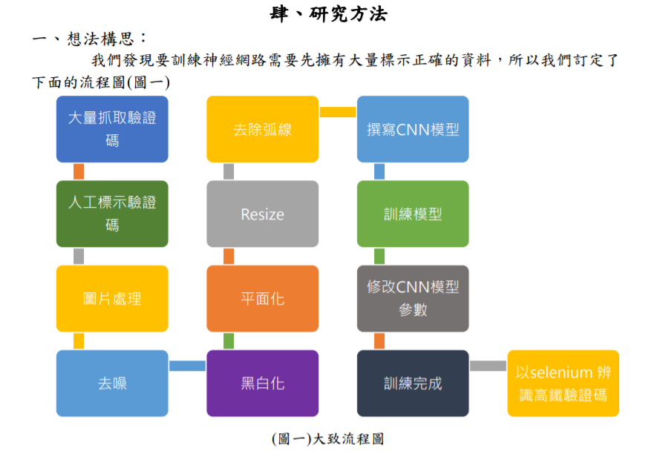
同類型應用 - 高鐵驗證碼搶票
Ref : http://www.tcivs.tc.edu.tw/resource/openfid.php?id=34528

Slide 16
未來展望 - 提升辨識度
人工標記?
AutoEncode產生資料集

Slide 17

THE END

